Slide 1



Inteligencia de Negocio
Profesora: Dra. Concettina Di Vasta
Email: ucvtinadivasta@gmail.com
Móvil: +58 (414) 2431079

Slide 2
Inteligencia de Negocio
Código | Nombre de la Asignatura |  | Créditos
6545 | Inteligencia de Negocio |  | 5
Requisito (Nombre y Código) |  | Sistemas de Información
Última actualización Marzo 2016

Slide 3
Inteligencia de Negocio
Justificación:
Las organizaciones, tanto públicas como privadas, para mantener sus operaciones en un mercado competitivo, necesitan tomar decisiones de manera acertadas, basadas en información veraz, oportuna y precisa, para lo cual es necesario contar con la tecnología que soporte la demanda de información, de respuesta ágil y rápida.
Definición:
Inteligencia de Negocio (BI, Business Intelligence), es un conjunto de aplicaciones, tecnología y procesos de recolección, almacenamiento y presentación de los datos, que permiten su transformación en información y la información en conocimiento para ayudar a los usuarios en el proceso de toma de decisiones. Considera desde la gestión, depuración y transformación de información, hasta la creación de dashboards, cubos de datos, modelos predictivos y descriptivos, entre otras formas de conocimiento.
Notes:
Por tal motivo, es un área de conocimiento de interés para estudiantes del Pregrado de la Licenciatura en Computación. Esta asignatura proporcionará una comprensión de las metodologías, tecnologías, su aplicación y muchos de los problemas involucrados en su gestión e implementación.

Slide 4
Al finalizar el curso el estudiante será capaz de:
Conocer, describir, analizar y aplicar los fundamentos teóricos y aspectos tecnológicos asociados a los sistemas de Inteligencia de Negocio.
Analizar las áreas y problemas susceptibles de ser solucionados mediante sistemas de Inteligencia de Negocio.
Comprender e implementar la arquitectura y componentes de sistemas de Inteligencia de Negocio.
Conocer, describir, analizar y aplicar los fundamentos metodológicos para el desarrollo e implementación de soluciones de Inteligencia de Negocio.
Analizar problemas y desarrollar experiencias prácticas en el área.

Slide 5
Objetivos
Evaluar, seleccionar y aplicar métodos, técnicas y herramientas para la definición, diseño, construcción e implementación de soluciones de Inteligencia de negocio y ambientes tecnológicos de inteligencia de negocio.
Distinguir las diferencias entre los ambientes de sistemas de información orientados a las operaciones del negocio versus los ambientes de sistemas para el soporte de decisiones y/o basados en Almacenes de Datos (Data Warehouse).
Evaluar herramientas de: ETL (Extracción, Transformación y Carga de Datos), Base de Datos, visualización, análisis y modelaje de datos.
Diseñar, construir e implementar modelos multidimensionales de datos.
Distinguir y aplicar los modelos multidimensionales para diferentes aplicaciones de negocio.

Slide 6
Contenido Programático
Unidad 1. Fundamentos de inteligencia de negocio
Unidad 2. Métodos para la construcción de soluciones de inteligencia de negocio
Unidad 3. Indicadores de gestión
1.1. La información y el proceso de toma de decisiones
1.1.1 Definiciones
1.1.2 Características de las soluciones de inteligencia de negocio
1.1.3 Arquitectura de las soluciones analíticas
1.1.4 Comparación de tipos de aplicaciones
1.1.5 Estilos de inteligencia de negocio
1.2. Ciclo de vida de inteligencia de negocio
1.3. Herramientas de inteligencia de negocio
2.1. Enfoque top down
2.2. Enfoque button up
3.1. Definiciones
3.2. Tipos de indicadores
3.3. Técnicas para la construcción de un indicador

Slide 7
Contenido Programático
Unidad 4. Arquitecturas de soluciones de inteligencia de negocio
Unidad 5. Integración de Datos
Unidad 6. Aplicaciones de inteligencia de negocio
4.1. Definiciones
4.2. Repositorios de soluciones de Inteligencia de Negocio
4.2.1 Almacenes de Datos (Data warehouse)
4.2.2 Almacenes de datos Operacionales (ODS, Operational Data Storage)
4.2.3 Bodegas de Datos (Datamart)
4.3. Modelo dimensional
4.4. Cubos
4.5. Servidores OLAP
5.1. Definiciones, procesos de extracción transformación y carga (ETL)
5.2. Calidad y perfil de datos
5.3. Métodos para el diseño de procesos ETL.
6.1. Herramientas de reportes ejecutivos
6.2. Herramientas de soluciones analíticas

Slide 8
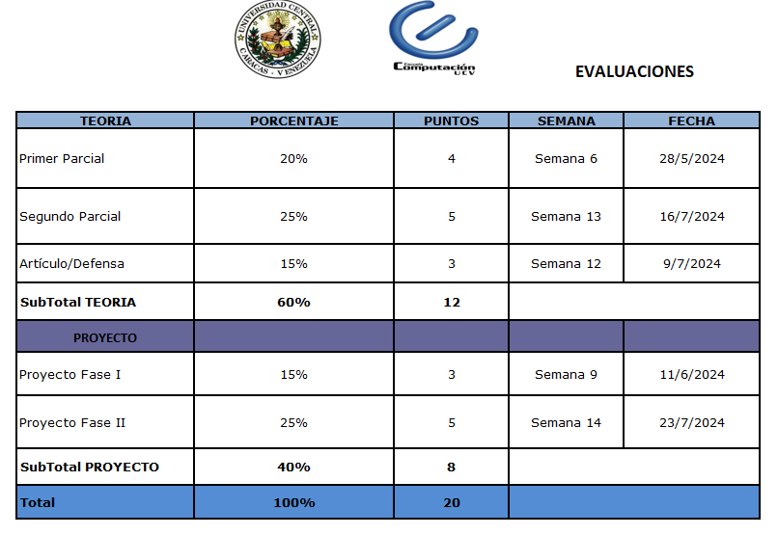
Notes:
Estrategias de enseñanza y de aprendizaje
Planteamiento y resolución de problemas, aprendizaje autónomo, exposiciones, revisión documental (fuentes digitales o impresas), formulación de preguntas (generadoras y guías), estudios de casos, método de proyectos, discusión, resolución de ejercicios y problemas.
Estrategias de Evaluación
Casos de estudio, resolución de ejercicios y problemas, pruebas escritas, informes, proyectos, participación en clases.

Slide 9
Proyecto
Proyecto 40 %
Entrega 1 : 15 % (Especificación de Indicadores / Diseño del Modelo Dimensional)
Entrega 2 : 25 % (Desarrollo e implementación de la solución inteligencia de Negocio )

Slide 10
Proyecto
Entrega 1: 15 % (Especificación de Indicadores / Diseño del Modelo Dimensional)
Se debe entregar un informe escrito:
Especificación de Indicadores.
Modelo Dimensional identificando todos los pasos para el diseño
Identificación de (l) (los) Proceso(s) del Negocio
Identificación de la granularidad.
Identificación de las Dimensiones.
Identificación de los Hechos.
Realizar el diagrama del modelo dimensional y explicar el esquema a utilizar.
Fecha Entrega: 11 Junio de 2024
Valor : 15% (3 ptos)

Slide 11
Proyecto
Entrega 2: 25 % (Desarrollo e implementación de la solución inteligencia de Negocio )
Se debe entregar:
Fuente de datos: Base de datos en cualquier SMBD (Oracle, postgreSQL, entre otros) asociado al modelo relacional suministrado en la Fase I. Usted deberá generar datos relevantes del negocio.
Almacén de datos (Datawarehouse): Implementación física del modelo dimensional (Solución genérica suministrado).

Slide 12
Proyecto
Entrega 2: 25 % (Desarrollo de una solución inteligencia de Negocio )
Se debe entregar:
Programas de Extracción, Trasformación y Carga (ETL’s) en Pentaho Data Integrator (PDI) o en cualquier herramienta (PlSql, ODI, entre otras) que permita poblar el Almacén de datos:
Documento de Matriz de Trasformación
Repositorio de archivo que contenga cada uno de los .Ktr para el llenado de las dimensiones y tablas de hechos y/o los .sql que se usen para realizar los procesos ETL´s.
Job inicial de las transformaciones

Slide 13
Proyecto
Entrega 2: 25 % (Desarrollo de una solución inteligencia de Negocio )
Se debe entregar:
Cuadro de mando integral (Dashboard): Portal web implementado en cualquier herramienta analítica (OBI, Pentaho, Qlik, Tableau, Excel, entre otras) que permita visualizar los indicadores propuestos en la Fase I. Este portal debe contener opciones de búsqueda y diversos tipos de vistas (gráficos barras, torta, tablas dinámicas, selectores de vista, entre otros).
Fecha Entrega: 23 Julio de 2024.
Valor : 25% (5 ptos)
Grupo de Trabajo: 3 personas

Slide 14





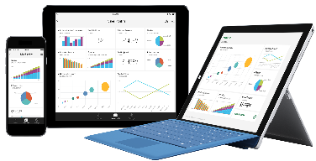






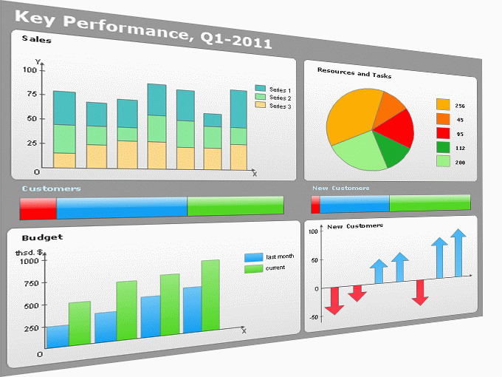




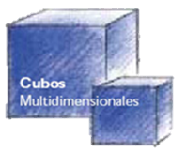

Arquitectura de una solución de Inteligencia de Negocio
Fuente de datos
Capa
De Integración
Capa
Analítica
Capa
Lógica
Capa de
Visualización
Portal Web Interactivo / Cuadros de Mando
Otras fuentes
Consulta y Reportes de Indicadores
Bases de Datos
Procesos ETL
Ambiente Transaccional
Ambiente de Inteligencia de Negocio
Notes:
Modelo de referencia
Se propone una solución que permita el acceso eficiente a un conjunto de indicadores y reportes a través de un Portal Web Interactivo, así como un Almacén de Datos histórico que permita obtener la información de manera precisa y oportuna para la toma de decisiones estratégicas en cuanto los Indicadores concernientes a los procesos de negocio medulares de la organización

Slide 15
Arquitectura de una solución de Inteligencia de Negocio
Fuente de datos
Capa
De Integración
Capa
Analítica
Capa
Lógica
Capa de
Visualización
Portal Web Interactivo / Cuadros de Mando
Otras fuentes
ETL
Consulta
Reportes de Indicadores (KPI, KPG)
ETL
Bases de Datos
BD Intermedia
Ambiente Transaccional
Ambiente de Inteligencia de Negocio

Slide 16
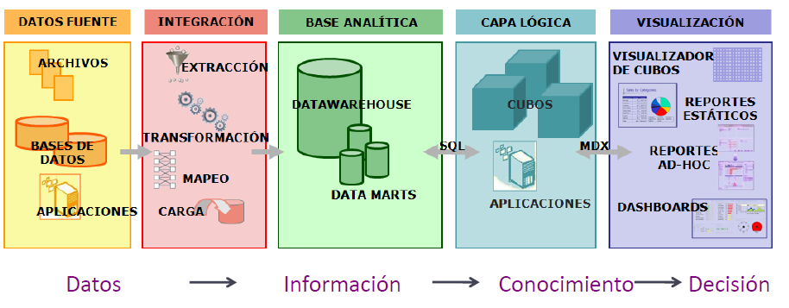
Arquitectura de una solución de Inteligencia de Negocio
Las soluciones de Business Intelligence se construyen sobre una arquitectura general básica que comprende los siguientes componentes/capas:

Slide 17
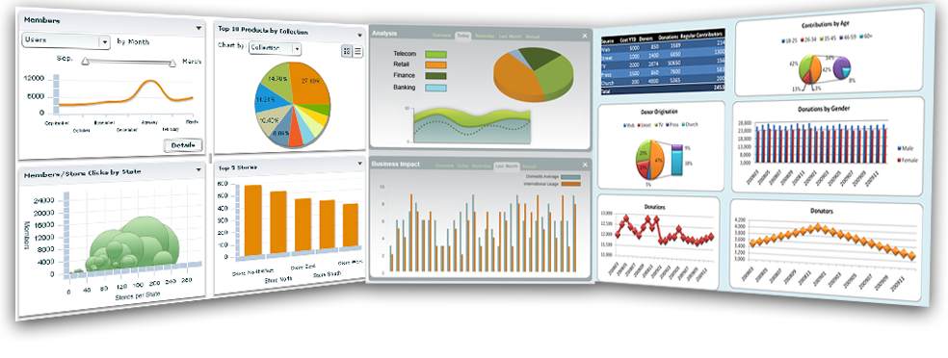













Herramientas Tecnológicas
Microsoft
Power BI

Slide 18








Arquitectura de una solución de Inteligencia de Negocio
Fuente de datos
Capa
De Integración
Capa
Analítica
Capa
Lógica
Capa de
Visualización
Portal Web Interactivo / Cuadros de Mando
Otras fuentes
Consulta y Reportes de Indicadores
Bases de Datos
Procesos ETL
Ambiente Transaccional
Ambiente de Inteligencia de Negocio
BUSINESS INTELLIGENCE
ADMIN TOOL
Notes:
Modelo de referencia
Se propone una solución que permita el acceso eficiente a un conjunto de indicadores y reportes a través de un Portal Web Interactivo, así como un Almacén de Datos histórico que permita obtener la información de manera precisa y oportuna para la toma de decisiones estratégicas en cuanto los Indicadores concernientes a los procesos de negocio medulares de la organización

Slide 19
Referencias Bibliográficas
Textos:
Bouman, R. a. Pentaho® Solutions: Business Intelligence and DataWarehousing with Pentaho and MySQL®. Wiley Publishing, Inc.
Few, S. Information Dashboard Design: Displaying Data for At-a-Glance Monitoring. Analytics Press.
Hernández, R. F. Introducción a la Minería de Datos. Pearson - Prentice Hall.
Inmon, W. H. Building the Data Warehouse. Fourth Edition, John Wiley & Sons, Inc. Octobre 2005
Kimball Ralph and Margy Ross. The Data Warehouse Toolkit: The Definitive Guide to Dimensional Modeling, 3rd Edition. Editorial John Wiley & Sons, INC. 2013.
Turban, E. J.-P. Decision Support Systems and Business Intelligence Systems. 9th Edition Pearson. 2011.
Turban, E. J.-P. Business Intelligence and Analytics: Systems for Decision Support. Tenth Edition Pearson. 2014
Guías y material de apoyo:
Guías elaboradas por el profesor y enviadas durante el semestre con material variado y ejercicios.

Slide 20
Próxima Clase
Prueba Diagnóstica

Slide 21


Inteligencia de Negocio
Profesora: Dra. Concettina Di Vasta
Email: ucvtinadivasta@gmail.com
Móvil: +58 (414) 2431079

